Slide 1
ҚАТПАРЛЫ ҚҰРЫЛЫМДАР
7 ДӘРІС

Slide 2
Таужыныстарының қатпарлы түрлі жатысы, қабатты жыныстардың созылмалы деформациясы кезінде қалыптасады. Жер қыртысында жаншылып иілген жыныстар алуан түрлі жасты, пішінді болып кеңінең таралған. Олар таулы облыстар көлемінде ғана емес, жазықты аймақтарда да жиі кездеседі. Егер континенттердің шөгінді қабаттары жазықты немесе көлбеу орналасса, фундаменті қатпарлы құрылымдардан турады.

Slide 3
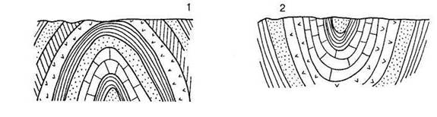
Қатпарлар дегеніміз, таужыныстарының жаншылып, сығылып иілген кездегі пайда болған қабаттардың толқын тәріздес иілуі. Қатпарлар тізбегі қатпарлықтар түзеді.
Қатпарлар сыртқы пішіндері, ондағы таужыныстар қабаттарының орналасуына байланысты екі топқа бөлінеді: антиклинді және синклинді.
Синклин 1 - қанаттарына қарағанда ядросында жас таужыныстары орналаскан, иіні төмен бағытталған қатпарлар.
Антиклин 2 - қанаттарына қарағанда ядросында көне таужыныстары орналасқан, иіні жоғары бағытталған қатпарлар.

Slide 4
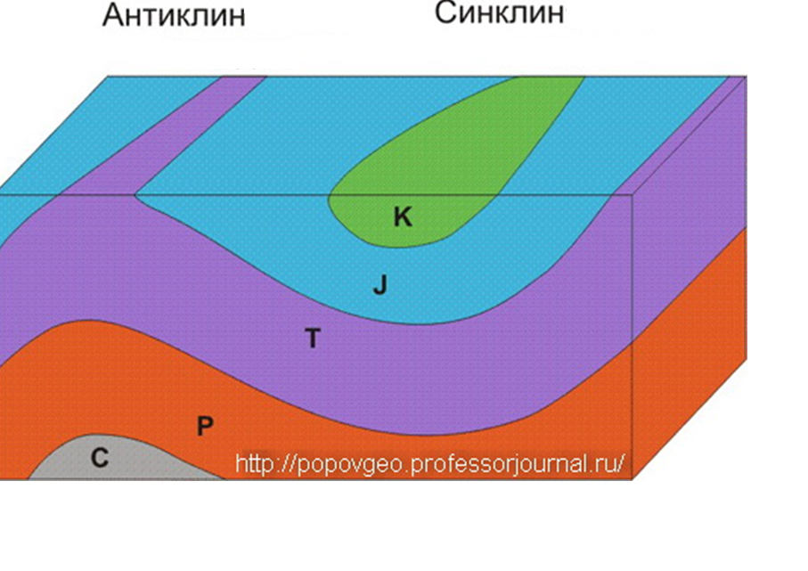

Slide 5
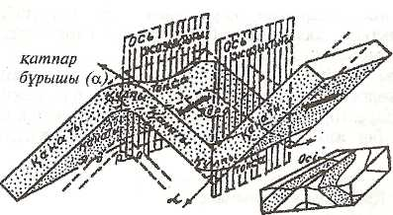
Қатпарлар және олардың элементтері

Slide 6
Қатпар келесі элементтерден тұрады: қатпардың қанаттары, құлпы (күмбезі), ядросы, қатпар бұрышы, осьтік жазықтық, ось сызығы, қатпар осі, топсасы (шарнир).
Қатпар қанаттары - қатпардың бүйірлік, иілген қабаттың қарама-қарсы бөліктері.
Қатпардың аса иілген белігін оның қүлпы, күмбезі дейді. Ап қатпардың ортаңғы бөлігі немесе қанаттары және қүлпысымен шекгелген бөлігін ядросы (өзегі) дейміз.
Қанаттардың жалғасында пайда болған бұрыш қатпар бұрышы (а) деп аталады.
Остік жазықтық (бет) - қатпарды екіге бөлетін жазықтық немесе қатпардың иілу нүктелері арқьшы ететін бет.
Остік жазықтықтың горизонталь (көлденең) жазықтықпен қиылысқан сызығы - қатпар осі немесе ось сызығы болады.
Ось сызығы қатпардың кеңістікте орналасуын айқындайды. Оның орны созылу бағыты азимуты арқылы анықталады. Картада қатпардың ось сызығы қабаттардың иілген жерлеріндегі нұктелерді қосу арқылы табылады.

Slide 7
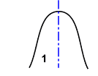
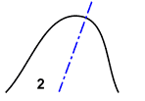


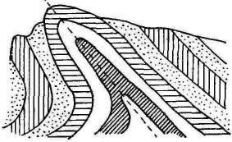
Қатпарлардың морфологиялық жіктелу жүйесі
1) симметриялы қатпарлар — остік беті тік бағытты және қанаттарыныд
көлбеулік бұрышы бірдей больш келеді .
Асимметриялы қатпарлар — остік бетгері көлбеу немесе горизонталды және
қанаттарының еңістену бүрыштары әр түрлі болып келеді , өз кезегінде қисайған (2), еңкейген (3), жантайған (4), аударылған (5) қатпарлар болып бөлінеді .

Slide 8
қисайған қатпарлар қос қанаттары қарама-қарсы жақтарға әр түрлі бұрыштармен құлаған немесе екі қанатының бірі тігірек болып келетіндер.
аударылған қатпарлар — шоқтығы біржақ қанатына қарай қысылып құлағандай болады немесе қанаттары бір жаққа қарай бағыттала құлағандар.
жантайған қатпарлар остік жазықтық бетіне көлденең орналасады.
төңкерілген қатпарлар — остік беті кері қарай құлағандай болып бүгілген.

Slide 9
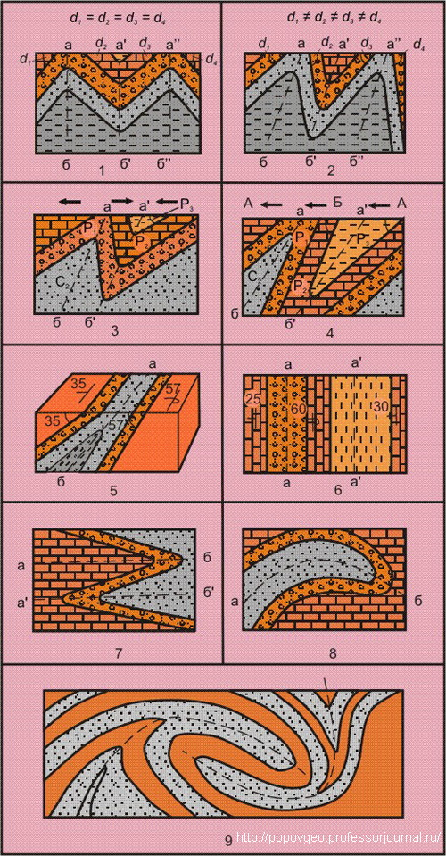
Қанаттарының арақатынастарына байланысты:
а) кәдімгі, қалыпты - қатпарлардың қанаттары әр жаққа құлап жатады;
б) изоклинды - қанаттары параллель орналасады; в) желпуіш тәріздесті - қанаттары желпуіш тәріздес болып келеді. Мұңдай қатпардың өзегі (ядро) басқа бөліктерінен бөлектенген болады.
Қатпарлардың ось жазықтығының орнына байланысты түрлері: 1) симметриялық; 2) ассиметриялық 3) қисайған; 8) аударылған; 7) жантайған; 9) төңкерілген
Қатпарлар құлпы пішініне байланысты жадағай, шұғыл, сынған, және сандық тәріздестіге бөлінеді.

Slide 10
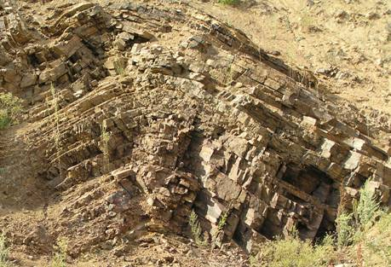
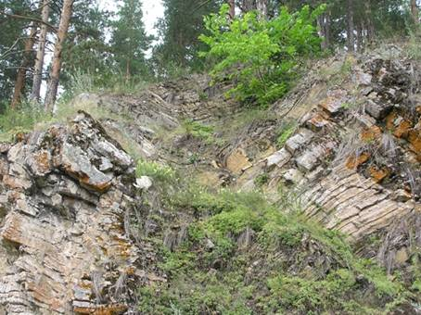
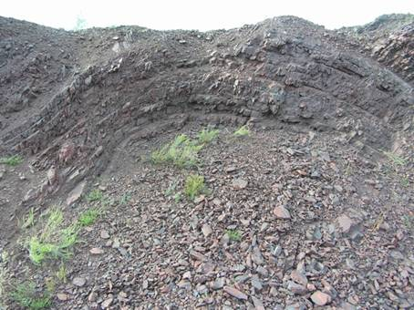
Ашық қатпарлардың мысалдары
Антиклин. Үстінгі девон. Оңтүстік Орал
Синклин. Үстінгі девон. Оңтүстік Орал
Антиклин. Үстінгі девон. Оңтүстік Орал

Slide 11
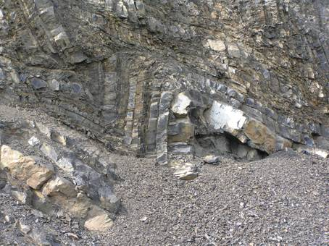
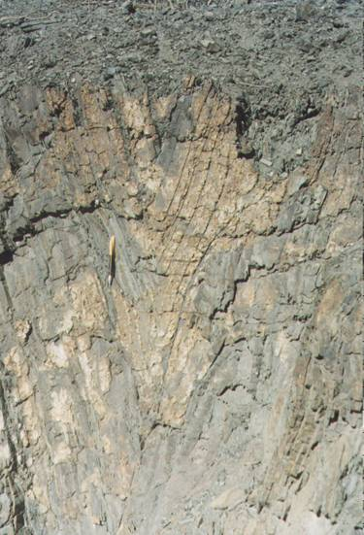
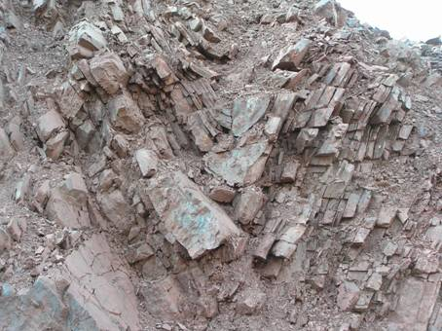
Синклин. Үстінгі девон. Оңтүстік Орал.
Жабық қатпарлар мысалдары
Синклин. Төменгі силур. Оңтүстік Орал
Қатпарлар. Төменгі карбон. Оңтүстік Орал.

Slide 12
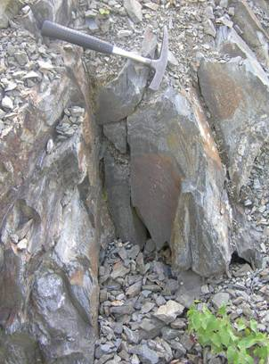
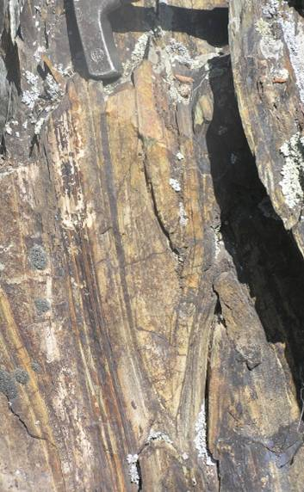
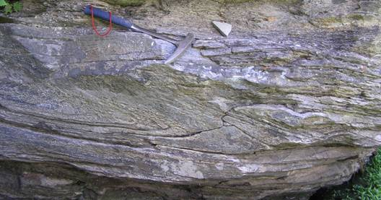
Изоклин катрапрлардың мысалдары
Үстінгі девон. Оңтүстік Орал
Үстінгі девон. Оңтүстік Орал
Ордовик. Оңтүстік Орал

Slide 13
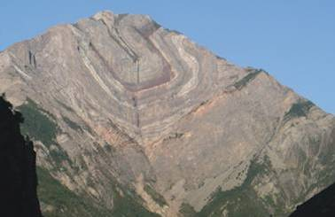
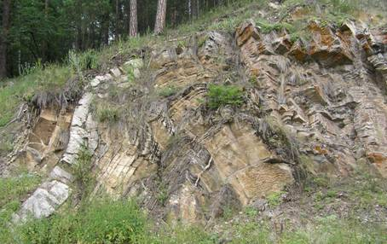
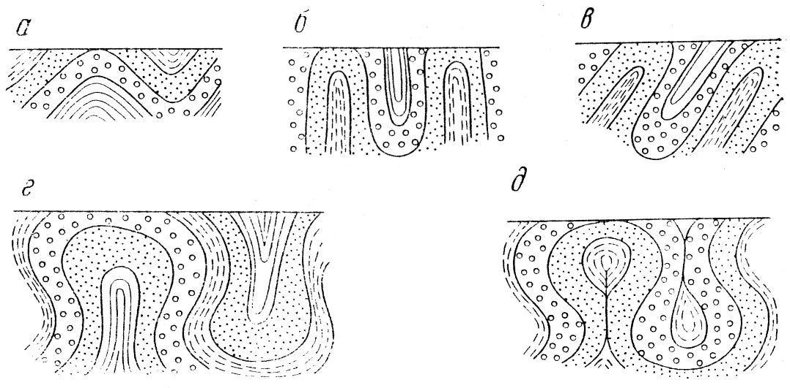
Қатпарлар мысалдары
Сандық тәрізді қатпар. Солтүстік Памир.
В.И. Дроновтың суреті
Сандық тәрізді қатпар. Үстінгі девон. Оңтүстік Орал
А
Б
желпуіш тәріздесті қатпарлар: А – кәдімгі,
Б – құлыптары қысылған

Slide 14
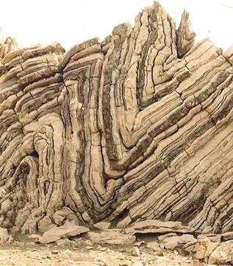
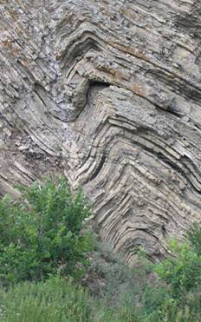
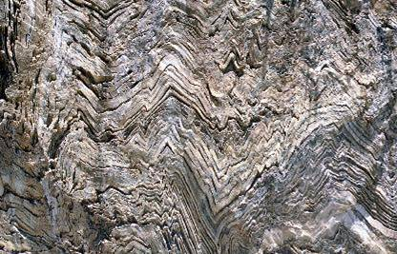
Крит аралы.
Шеврондық қатпарлар
Орегон. АҚШ.
Карбон.
Оңтүстік Орал

Slide 15
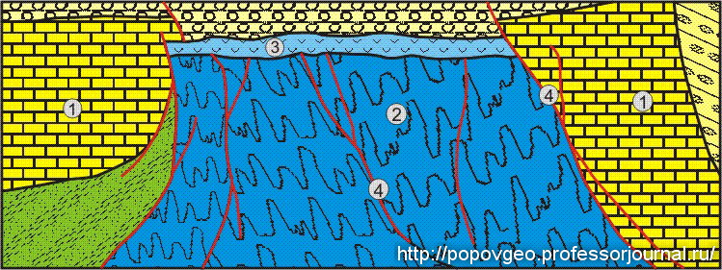
Диапирлік қатпар: 1 – сыйыстырушы жыныстар, 2 – ядроның майысқақ жыныстар, 3 – тұз күмбезі, 4 – айырымдық бұзылыстар

Slide 16
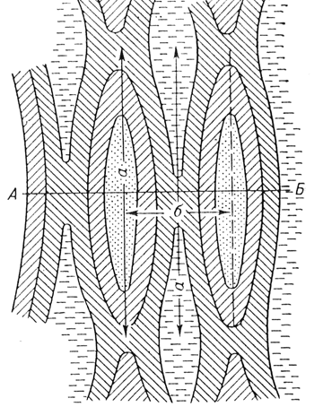
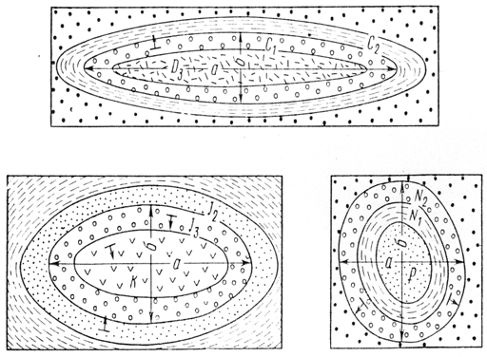
Қатпарлардың геометрия элементтері
а
б
1
3
2
1 – созылыңқы (а/б > 5)
2 – брахи пішінді (2 < а/б < 5),
3 – изометриялық күмбез тәріздес (2 < а/б < 1),

Slide 17
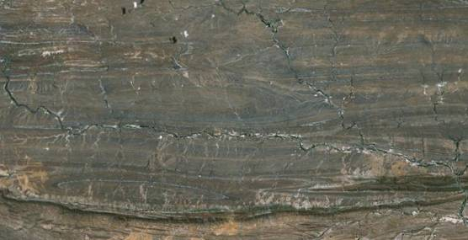
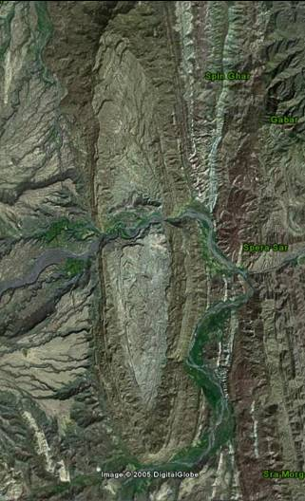
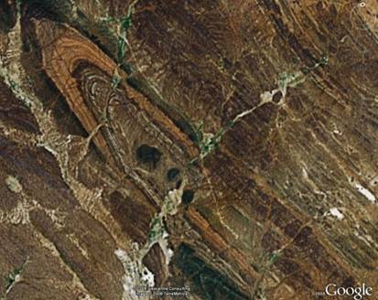
Созылыңқы қатпарлардың мысалдары
Қатты созылыңқы қатпарлар. О. Африка. GoogleEarth
Созылыңқы қатпар. Сол. Балхаш. Қазақстан. GoogleEarth
Созылыңқы қатпар. Сулейман таулары. Пәкістан. GoogleEarth

Slide 18
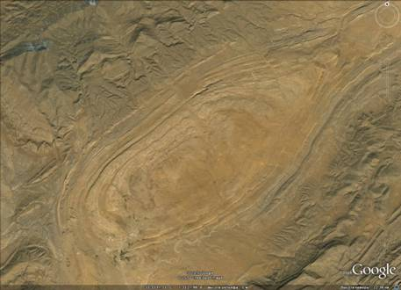
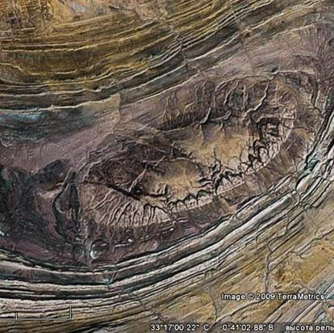
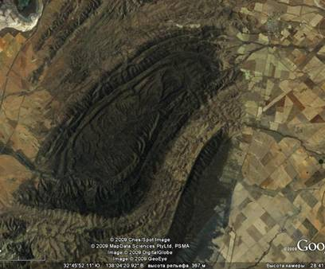
Брахи пішінді қатпарлар мысалдары
Брахи пішінді қатпар. Атлас. Африка. GoogleEarth
Брахи пішінді антиклин. Аделаида. Австралия. GoogleEarth
Брахи пішінді қатпар. Атлас. Африка. GoogleEarth

Slide 19
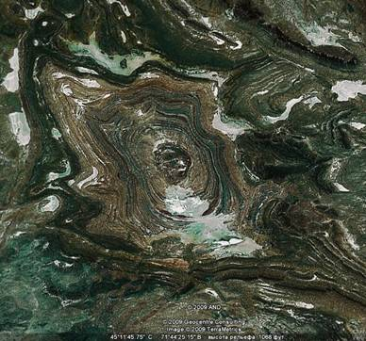
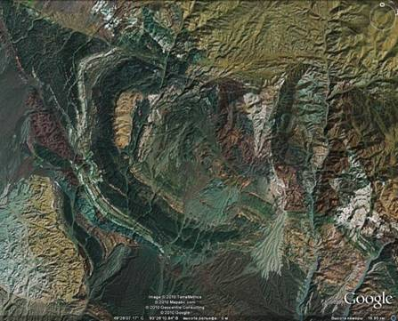
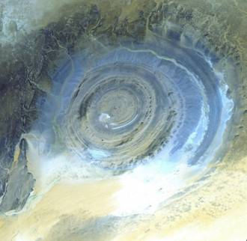
Изометрлі қатпарлар мысалдары
Изометрлі қатпар. Батыс Балхаш. Қазақстан. GoogleEarth
Изометрлі қатпар. Монғол елі. GoogleEarth
Ришат құрылымы. Жайпақ күмбез диаметрі 50 км. Сахара. GoogleEarth

Slide 20
Флексуралар
Қатпарлар кейде бірақ жақты болады, яғни бір қанатты болып қабаттар тізе тәрізді иіледі. Ондай қатпарлар флексура деп аталады. Сонымен қатпарлардың тізе тәріздес иілуін, баспалдак, тәріздес орналасуын флексура дейміз. Тік бағытты қималарда флексуралардың мынандай элементтері бөлінеді: жоғары немесе көтеріңкі қанаты; төменгі немесе астыңғы қанаты; қиылыстырушы қанаты; қиьлыстырушы қанат құлау бұрышы; жылжыған қаңаттың тік бағытты амплитудасы. Көлбеу орналасқан таужыныстарда флексуралар үйлесімді үйлесімсіз болады. Үйлесімді флексураларда оның үш элементі де бір бағытталады, ал үйлесімсізіңде — жоғарғы және төменгі қанаттары бір жаққа, ал қиылыстырушы қанаты бір жаққа бағыттала орналасады.
Флексуралар әр түрлі пішінді және көлемді болып, платформалардың шөгінді тысында жиі кездеседі. Қанаттарының көлбеу бұрыштары шамалы болып келіп, олар ондаған километрге, ал тік амплитудалары ондаған және жұздеген метрлерге жетеді.
Қатпарлы облыстарда флексуралар қатпарлар қанаттарында пайда болып, платформалардағы дамыған түрлерінен ұзындығының қысқалығымен, какаттарының көлбеу бұрьшының біраз тікгілігімен ерекшеленеді.
Таужыныстарының моноклинді жатысты түрлерінде, флексуралардан өзге қабаттарының тіктігі шамалы, тіпті көлденең жатқан қабаттар кездеседі. Оларды құрылымдық террасалар деп атайды. Егер мұндай участок моноклиндер құлау жағына созылса, оны құрылымдық тұмсық дейміз.
Флексуралар екі топқа бөлінеді. Біріншіге шөгінделіну процесінен кейін дамыған флексуралар, екіншіге — шөгінді түзумен бірге дамыған флексуралар жатады.
Шөгінделуден кейін дамыған флексураларда қанаттарының қалындығы мен фациясында ешқандай өзгеріс болмайды.
Шөгінделумен қатар дамыгал флексуралар құрылысы кәдімгідей күрделі. Оның қанаттарының қалыңдығы мен фациясында айырмашылық болады. Төмеңгі қанатында стратиграфиялық қима жыныстары толық және қалындығы да ең жоғары, ал қиылыстырушы қабаттың қалындығы ең төмен және стратиграфиялық қимада кейбір мүшелері жиі-жиі түсіп қалуы байқалады, ал фациясы ірі түйіртпекті болып келеді.

